Slide 1
Основные подходы к разработке программ профилактики химической зависимости
Подготовила:
педагог-психолог МКУ «ППМС-центр»
Павлова Татьяна Михайловна

Slide 2


Slide 3
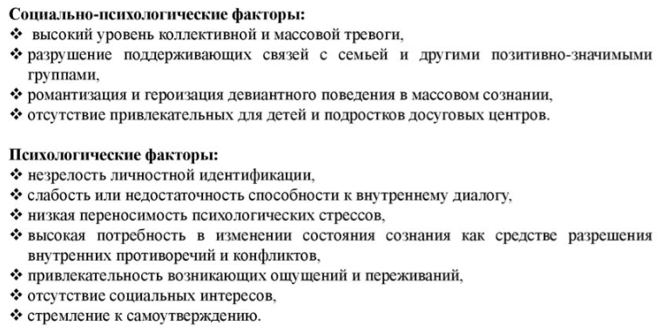
Факторы, влияющие на возникновение аддикций

Slide 4
Психологические особенности подросткового возраста, влияющие на появление зависимостей
Любознательность, активное познание мира;
Доверчивость, ощущение собственной неуязвимости;
Конфликтность в поисках «места под солнцем», влекущая за собой разочарование, скуку;
Потребность во внимании к себе, своим физическим особенностям;
Стремление принадлежать к какой-либо референтной группе, зависимость от её мнения;
Поиск занятий, доставляющих быстрые удовольствия, уводящие от проблем.

Slide 5


Slide 6
Решение проблем, связанных с проявлением аддиктивного поведения,
возможно только при создании условий, направленных на
оказание помощи несовершеннолетним
в осознании механизмов формирования их собственного поведения,
развитие ресурсов формирования социальной компетентности,
развитие умений по принятию ответственности за свою жизнь,
коммуникативных умений

Slide 7
Одним из эффективных способов работы в условиях образовательного пространства школы, может стать программа по профилактике и психокоррекции аддиктивного поведения

Slide 8
Этапы создания программы
1-й этап: подготовительный
Проведение психодиагностического исследования.
Составление базы данных об участниках программы.
Создание групп волонтёров (возможно, старшеклассников).
Оформление информационно-методических материалов.
Обучение групп волонтеров.

Slide 9
Диагностический инструментарий:
Тест выявления склонности к девиантному поведению (Леус Э. В. и др.);
Тест для родителей с целью определения вероятности вхождения ребёнка в группу риска в отношении употребления ПАВ;
Анкета для раннего выявления родителями зависимости у подростков;
Тест-опросник «Аддиктивная склонность»;
Тест Фагерстрема для оценки никотиновой зависимости;
Акцентуации характера, предложенные К. Леонгардом;
Акцентуации характера, предложенные А. Е. Личко;
Шкала оценки уровня реактивной и личностной тревожности Ч.Д. Спилберга;
СПТ (Всероссийское социально-психологическое тестирование)
и др.

Slide 10
СПТ
Задача социально-психологического тестирования – выявить у детей исключительно личностные (поведенческие, психологические) особенности, которые при определенных обстоятельствах могут стать, или уже стали, значимыми факторами риска возможного вовлечения в зависимое поведение подростка, связанного с дефицитом ресурсов психологической устойчивости личности. Целью тестирования является выявление скрытой и явной рискогенности социально-психологических условий, формирующих психологическую готовность к аддиктивному (зависимому) поведению у лиц подросткового и юношеского возраста.
Социально-психологическое тестирование является диагностическим компонентом воспитательной деятельности образовательной организации. Полученные результаты определяют направленность и содержание профилактической работы с обучающимися, позволяют оказывать обучающимся своевременную адресную психолого-педагогическую помощь.
Диагностическая работа заключается в проведении психосоциального анкетирования, исследование ресурсного потенциала и доминирующих стратегий совладания с трудными ситуациями у учащихся, склонных к аддиктивному поведению. С точки зрения Н.А. Сирота низкий уровень развития личностных ресурсов (уровень тревожности, локус субъективного контроля и уровень самоэффективности) приводит к формированию аддиктивного поведения. Представленные личностные ресурсы являются индикаторами, определяющие специфику преодоления трудных жизненных ситуаций, в том числе и ситуаций, провоцирующих аддиктивное поведение.
Анализ результатов СПТ - Metodicheskie-rekomendatsii-EM-SPT.pdf

Slide 11
2-Й ЭТАП: СОДЕРЖАТЕЛЬНО-ПРОЦЕССУАЛЬНЫЙ
ПСИХОЛОГИЧЕСКОЕ СОПРОВОЖДЕНИЕ ОБУЧАЮЩИХСЯ:
РАБОТА ГРУПП ВОЛОНТЕРОВ-СТАРШЕКЛАССНИКОВ
(Социально-психологические тренинги, практикумы, психологическое просвещение, агитбригада и т. д.)
2. ПСИХОЛОГИЧЕСКОЕ СОПРОВОЖДЕНИЕ ПЕДАГОГИЧЕСКОГО КОЛЛЕКТИВА
(психологическое просвещение, лектории, бинарные психолого-педагогические семинары, консультационный пункт психолога для классных руководителей, The World Café для родителей и педагогов.)
«Мировое кафе» «The World Cafe» – метод, позволяющий организовать живое обсуждение, сфокусированную неформальную дискуссию. Является ценным помощником, когда необходимо в группе людей собрать информацию, произвести обмен знаниями, опытом, свободно поделиться идеями и мнением, услышать, что думают другие по поводу актуальных для организации или сообщества вопросов.
ПСИХОЛОГИЧЕСКОЕ СОПРОВОЖДЕНИЕ РОДИТЕЛЬСКОЙ ОБЩЕСТВЕННОСТИ
Лекторий, консультационный пункт психолога для родителей, тематическое консультирование, обучающие семинары, бюллетени, буклеты с рекомендациями.

Slide 12
3-й этап: рефлексивный (пример)
Проведение конференции среди учащихся «Здоровые стратегии для нового поколения»;
Интерактивная игра для учащихся
«Золотая рыбка желаний»;
Круглый стол для педагогов и родителей «Психолого-педагогическая поддержка в профилактике аддиктивного поведения несовершеннолетних»;
Проведение психодиагностического исследования.

Slide 13
Важные направления
Коррекционно-развивающие мероприятия по развитию конструктивных навыков общения, развитию критичности к себе и своему поведению.
Повышение информированности обучающихся о последствиях рискованного поведения,
Предоставление социально приемлемых альтернатив рискованному поведению в системе дополнительного образования, спортивных секциях.
Включение обучающихся во внеурочную деятельность, волонтерские движения, общественную жизнь.
На основании результатов методики (СПТ) для обучающихся с показателями повышенной вероятности вовлечения в зависимое поведение необходимо разрабатывать индивидуальные и групповые профилактические программы.
Профилактика злоупотребления ПАВ должна быть направлена в первую очередь на формирование у детей навыков эффективной социальной адаптации. Очень важно сформировать у учащихся культуру здоровья, понимание ценности здорового образа жизни.

Slide 14
Интернет ресурсы
Журнал «Школьному психологу и социальному педагогу» №4(16), 2019
https://akademkniga.by/katalog/shkolnaya-literatura/metodicheskaya/shkolnomu-psihologu-i-socialnomu-pedagogu.html
Программа профилактики аддиктивного поведения детей и подростков «Вместе мы сильнее»
https://urok.1sept.ru/articles/526119
Программа профилактики аддиктивного поведения детей и подростков
https://multiurok.ru/index.php/files/programma-profilaktiki-addiktivnogo-povedeniia-det.html
Аннотированный список программ превентивного образования(профилактика злоупотребления психоактивными веществами)
annotirovannyj_spisok_program

